Slide 1
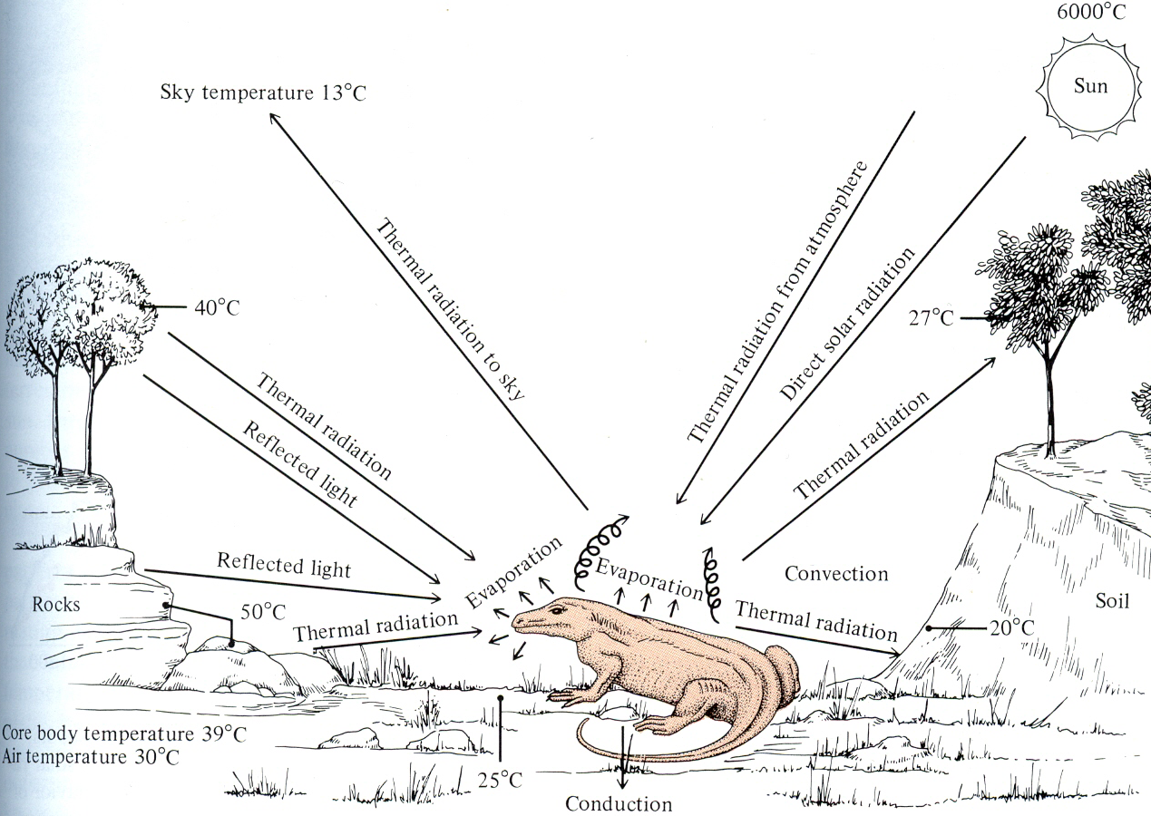
4. TERMOREGULACE
+ celková tepelná bilance
Teplota prostředí a organismus, tepelná výměna, tok energie
vodivost (conduction), proudění (convection), odpar (evaporation), záření (radiation),

Slide 2
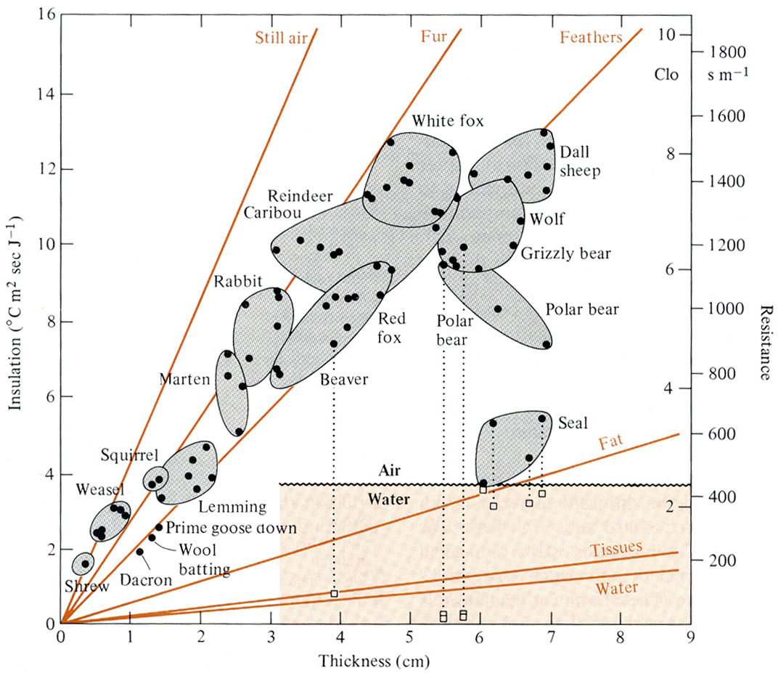
Teplotní vodivost a izolační vlastnosti různých materiálů
materiál vodivost schopnost izolace
(J/sec m °C) (°C m sec / J)
vakuum 0 ∞
vzduch 0,024 269
kožěšina lišky 0,036 179
kožešina rysa 0,038 170
kožešina huskyho 0,041 157
husí peří 0,053 122
ovčí vlna 0,063 102
Dacron II 0,065 99
dřevo 0,13 50
hovězí kůže 0,13 50
helium 0,14 46
tuk 0,17 38
guma 0,17 38
suchá zemina 0,33 20
lidská tkáň 0,46 14
voda 0,59 11
sklo 1,0 6,5
led 2,2 2,9
ocel 46 0,14
stříbro 430 0,015
Závislost izolačních vlastností
tělního pokryvu na jeho tloušťce

Slide 3
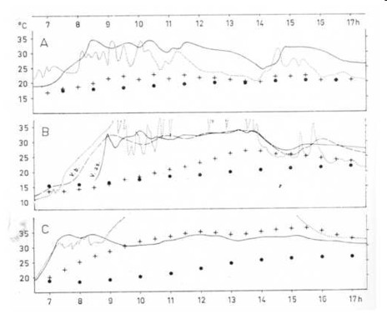
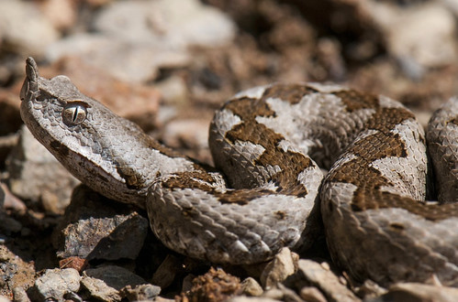
Behaviorální termoregulace plazů (podobně jako u ostatních obratlovců
Sensorika a regulace v hypothalamu – „termostat“)
Termoregulace na ca. 34°C u zmije růžkaté (Vipera ammodytes) za různého počasí letního dne:
A) zataženo
B) střídavě oblačno
C) slunečno, horko
na slunci
vzduch
v noře
Girons (1980): Tuatara 24, 59-79

Slide 4
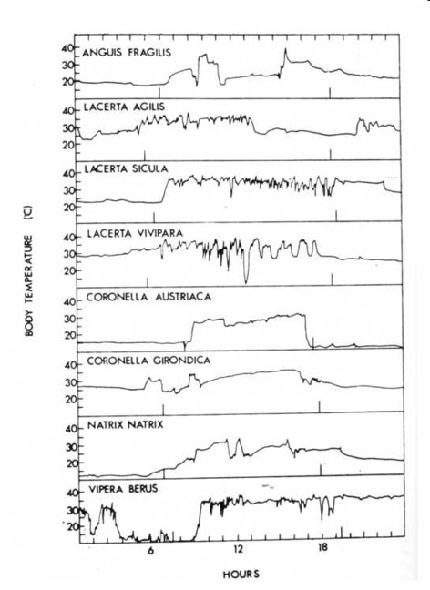
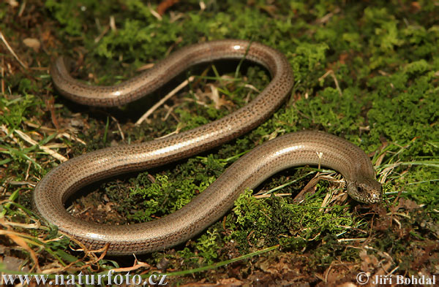
Příklady behaviorální termoregulace dalších plazů
- preferovaná teplota těla 30-35°C
- pro termoregulaci je třeba vhodný
teplotní gradient
- denní a noční preference se liší
=> úspora energie
*)
*) slepýš křehký (Anguis fragilis) vyhledává potravu (žížaly)
převážně ráno a večer – tehdy udržuje vyšší teplotu. Po
zbytek dne naopak šetří energii za nižší tělní teploty ...
Girons (1980): Tuatara 24, 59-79

Slide 5
TERMOKONFORMEŘI většina ryb, obojživelníků a plazů
některé ryby
několik obojživelníků
TERMOREGULÁTOŘI někteří plazi
některé velké a aktivní ryby/paryby (tuňáci/žraloci)
některé krajty při péči o mláďata
ptáci a savci
EKTOTERMOVÉ
ENDOTERMOVÉ
Klíčové faktory termoregulace
- fyzikální vlastnosti tkání a jejich derivátů
- fyzikální vlastnosti prostředí
- intenzita metabolismu
- chování

Slide 6
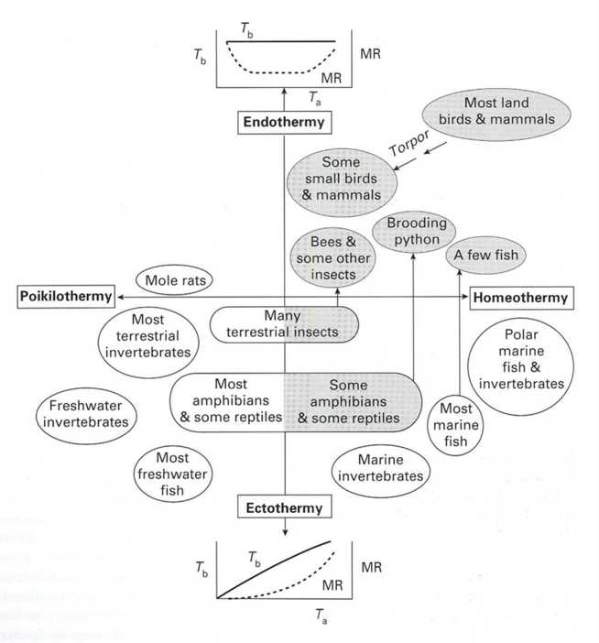
T_{a} – teplota okolí
T_{b} – teplota těla
MR – metabolic rate

Slide 7
LIMITY - životní procesy ve vodě v kapalném stavu
- ekologické niky (biosféra) od -80 do +80 °C
- biochemické reakce mnohobuněčných od 0 do 45°C
(nízkoteplotní denaturace < -15°C; vysokoteplotní denaturace > 45°C)
- tekutost tělních tekutin a lipidových membrán
- kinetika biochemických reakcí (– synchronizace procesů)
Adaptace evoluční + adaptace fyziologické (aklimace)
Adaptace na změny teploty prostředí - různé periody: denní, sezónní
Adaptace na všech ůrovních: od molekulární po změnu chování

Slide 8
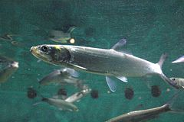
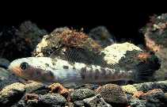
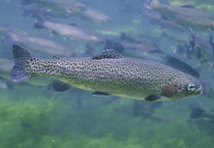
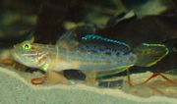
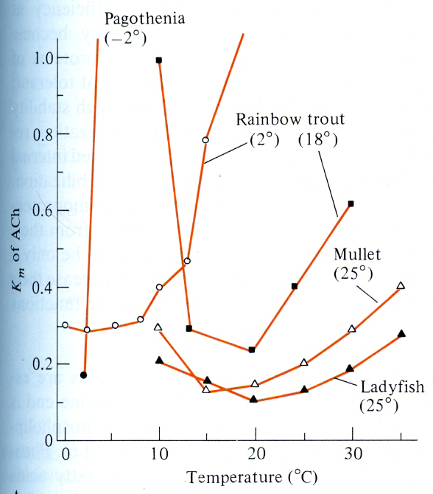
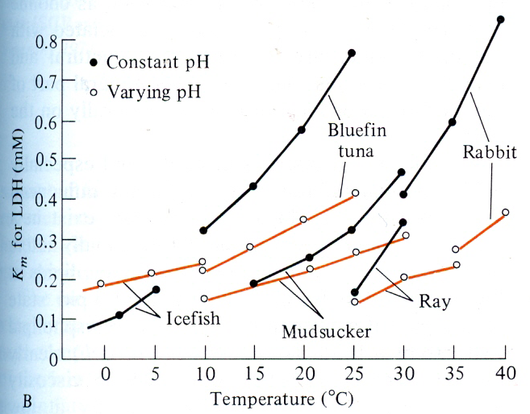
Elops
Teplota modifikuje biochemické děje
Pagothenia borchgrevink
- s vyšší teplotou se urychlují chemické reakce
- v závislosti na teplotě se mění i afinita substrátu
k enzymům – K_{m} (Michaelis-Menten koeficinet)
Změna velikosti K_{m} pro acetylcholin k acetylcholinesterázu (AChE)
P – hlaváč, Rt – pstruh duhový, M – cípal, L -Elops
Závislost K_{m} na teplotě pro pyruvát a LDH u různých obratlovců
Bt – tuňák obecný, R – králík, Ray – rejnok, M – hlaváč (Gobii)
hlaváč (Gobii)

Slide 9
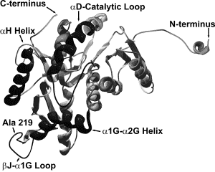
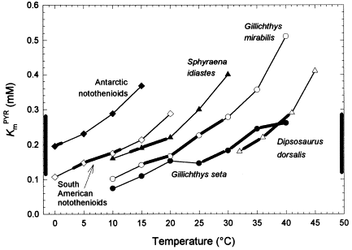
Změny na úrovni proteinů
Malé změny v sekvenci amino kyselin mají zásadnívliv na
na teplotě závislé chování proteinů – konformace, aktivita,..
Evoluční ale i fyziologická kompenzace u enzymatických rekcí
Příklad – laktát dehydrogenáza (LDH)
Stejná substrátová aktivita při teplotě odpovídající habitatu daného druhu
Struktura LDH s tmavě vyznačenými doménami,
jež jsou klíčové pro konformační mobilitu proteinu.
Například záměna alaninu za threonin na pozici 219
ve smyčce βJ-α1G zásadně ovlivní mobilitu celé helix
α1G-α2G a tím i aktivitu enzymu. Z "temperátního„
enzymu staneenzym "tropický„.
Adjustace Km LDH pro pyruvát u několika druhů ryb a jednoho ještěra. Km je relativně stálá v rozmezí tělních teplot typických pro jednotlivé druhy (zesílená čára)

Slide 10
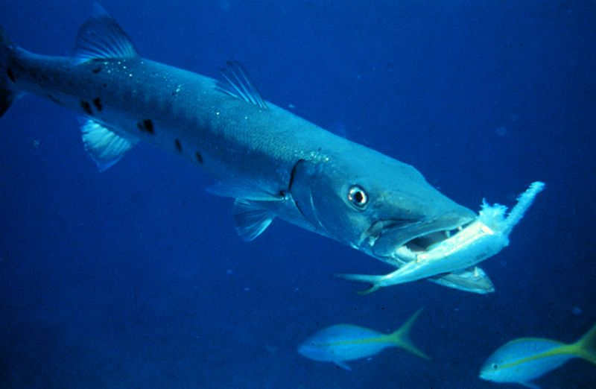
Kinetické parametry svalové LDH u třech druhů rodu
barakuda (Sphyraena) obývajících teplotně jiné
prostředí (T_{M})
S. argentea S. lucasana S. ensis
T_{M}(°C) 18 23 26
K_{m} (25°C; mM) 0,34 0,26 0,20
K_{m} (T_{M}; mM) 0,24 0,24 0,23
k_{cat} (25°C; s⁻¹) 893 730 658
k_{cat} (T_{M}; s⁻¹) 667 682 700

Slide 11
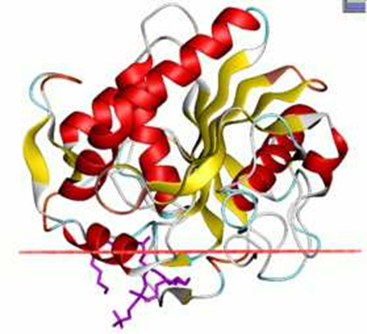
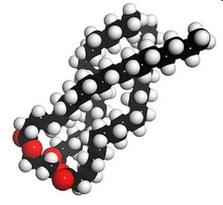
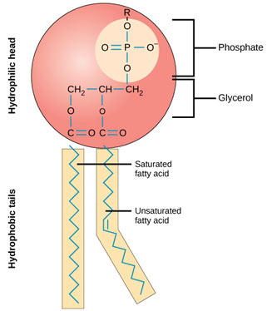
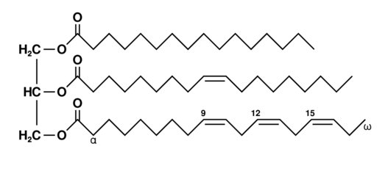
Lipidy – membrány
- zásoba
Membránové lipidy - fosfolipidy
Zásobní lipidy – triacylglyceroly
Využitelnost jen pokud jsou fluidní – limitace pro lipázy
Fluidita v souhře s nasyceností mastných kyselin
a s telotou
lipáza

Slide 12
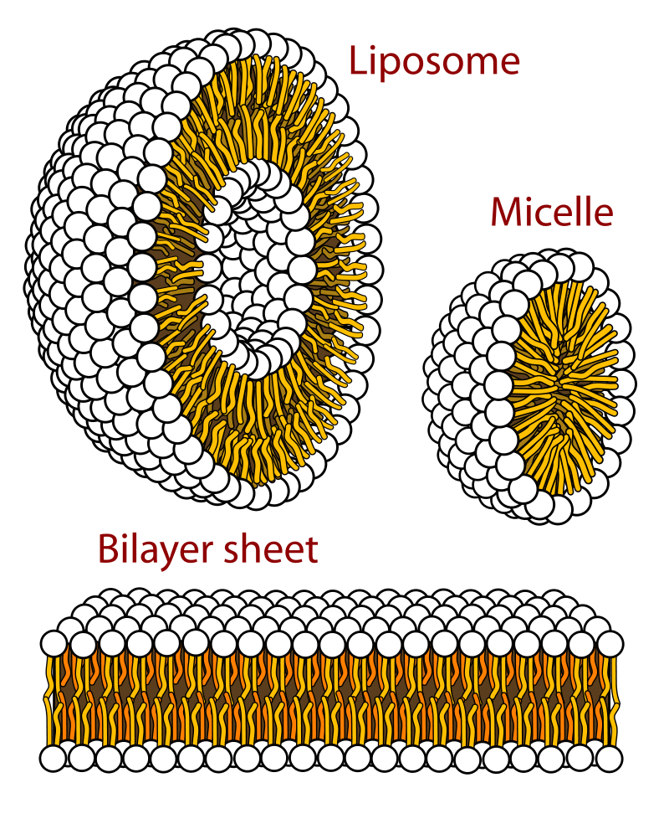
Membránové lipidy
(fosfolipidy)

Slide 13
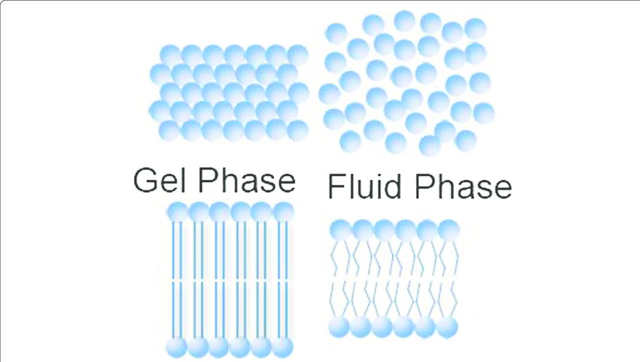
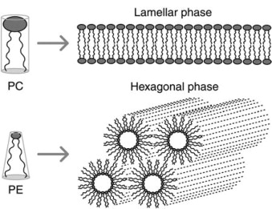
Lipidy – membrány - funkční membrána musí být fluidní
nízké teploty = gelová fáze
X
vysoké teploty = hexagonální fáze
Změna fluidity nebo fáze = změna funkčnosti proteinů a
funkčnosti membrány – propustnost, integrita
PC - phosphatidylcholine
PE – phosphatidylethanolamine

Slide 14
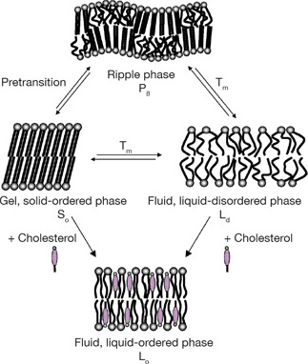
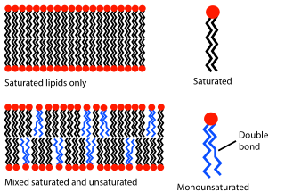
Regulace fluidity:
Nasycenost mastných kyselin
Cholesterol
Složení: fosfatidylcholin – ↑ až gel; fosfatidyletanolamin – ↑ až hexagon
Délka mastných kyselin – delší = ↑ fluidita
(Cukry a cukerné alkoholy ? – threalósa u hmyzu)

Slide 15
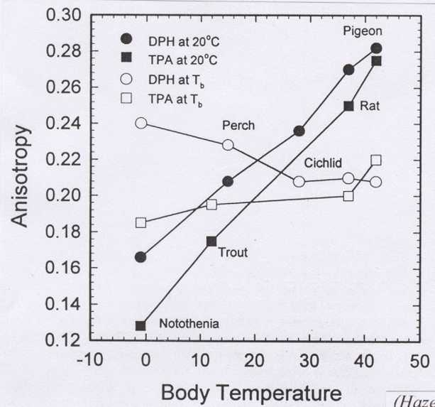
Evoluční naladění membrány pro zachování „správné“ fluidity v daném prostředí
pro danou tělesnou teplotu – nejblíže hexagon fázi –> zajištění endocytózy, pinocytózy,..
- Doplněno evolučně vyladěnými možnostmi fyziologických adaptací
20°C
Experimentální jednotná teplota
- fluidity membrán různých živočichů
je různá, stoupá se zvyšující s teplotou
Běžbá teplota těla dle niky T_{b}
- fluidita membrány přibližně stejná
TPA a DPH – próby pro studium fluidity membrán
TPA - 12-O-Tetradecanoylphorbol-13-acetate
DPH - 1,6-Diphenyl-1,3,5-hexatriene

Slide 16
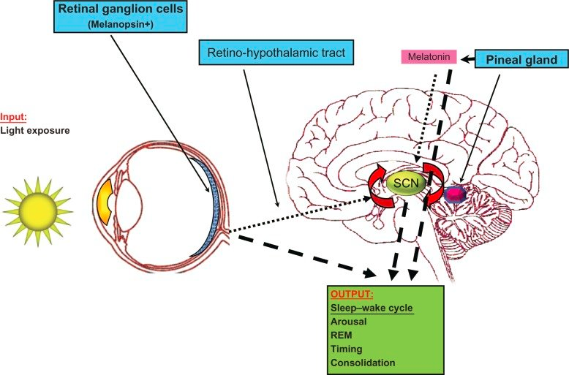
Termoregulace musí být často
v předstihu k změně teploty okolí
=> připravenost na změnu
Registrace délky dne (SCN) a teplotních změn
Produkce denních hormonů - melatonin
- sezonních hormonů „léta“ – gonadotropiny, prolaktin
SCN – suprachiasmatická jádra

Slide 17
ADAPTACE NA CHLAD
minimum
optimum
hypotermní stav
maximum
kryotermní stav
ULCIZ
Intenzita a životních procesů
promrzlý stav
podchlazený stav
Tělní teplota [°C]
SCP
m.p.
LTT
0°C
SCP - supercooling point
reálná teplota krystalizace
tělní vody
ULCIZ - upper limit of cold injury zone, nejvyší teplota způsobující požkození buněk chladem
LTT – lower temperature threshold
m.p., - melting point
rovnovážná teplota tání
a krystalizace tělní vody
(Převzato prof. V Košťál)

Slide 18
Vznik krystalů ledu
- v ledu nemohou probíhat aktivní životní pochody
- nárůst koncentrace látek v dosud kapalném roztoku
- velikost krystalů ledu může překonat mechanické a eleastické limity buněk
a tkání
Teplotně závislá změna v konformaci proteinů (až denaturace)
- disociace proteinových komplexů a polymerů
- narušení regulace a efektivity enzymatických reakcí
- narušení proteinových struktur
=> desynchronizace buněčných pochodů, metabolismu a integrity buňky
Změna fluidita membrán a vlastností lipidů
- změny funkce buněčných membrán při fázových přechodech:
gelová (nízká teplota) x hexagonální fáze (vysoká teplota)
- změny kotvení, konformace a funkce do membrán integrovaných proteinů
- + viz výše
- změny v elektrochemických potenciálech na buněčných membránách

Slide 19
Tvorba ledu
- voda většinou nezačíná mrznout po dosažení rovnovážného bodu mrznutí,
který odpovídá bodu tání (melting point, m.p.)
- hodnota bodu tání je přímo úměrně ovlivněná sumární koncentrací solutů
= osmolalitou roztoku: 1 osmol/kg = m.p. -1.86°K (°C)
- při teplotách pod m.p. voda zůstává v kapalné (podchlazené) fázi dokud
nedojde k heterogenní či homogenní nukleaci ledu
- homogenní nukleace: spontánní zfomování nadkriticky velkého zárodečného
krystalu ledu (při -5°C ~ 45 000 molekul vody, při -40°C ~ 70 molekul)
- heterogenní nukleace: zformováni krystalu na vhodném povrchu (katalýza)
- po zformování zárodečného krystalu nastává jeho explozívní růst a mrznutí
okolní vody → SCP, rychlé promrzání za současného uvolnění tepla
- bod podchlazení (supercooling point, SCP) = reálná teplota krystalizace vody
stochastická veličina závislá na objemu vody, nukleátorech a čase

Slide 20
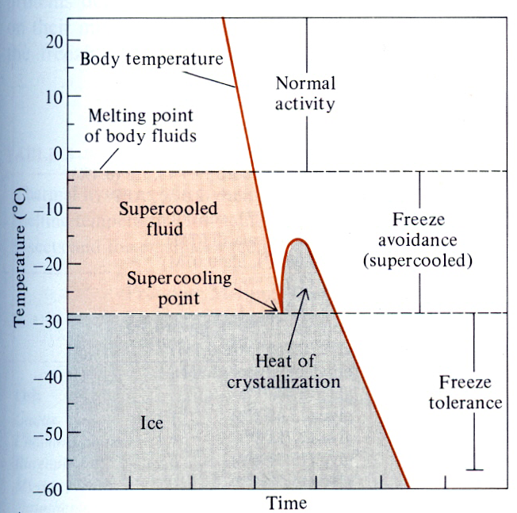
Zmrznutí netolerující druhy
- brání se zmrznutí zvyšováním koncentrace rozpustných látek v tělních tekutinách,
což vede ke snižování bodu zmrznutí (supercooling), zvyšování osmotického tlaku
tělních tekutin
- nejčastěji dochází k akumulaci cukrů (glukóza, fruktóza, trehalóza),
(obecně nízkomolekulární látky) cukerných alkoholů (glycerol, sorbitol, mannitol,..),
tyto látky mají i kryoprotektivní účinek = chrání membrány a enzymy před chladovou
denaturací, brání tuhnutí lipidů, a také chrání tkáně před vysoušením.
Spojeno s hledáním míst se stabilní teplotou
neklesající pod teplotu supercooling bodu
(izolace: voda, listí, hrabanka, jeskyne, dutiny,.)

Slide 21
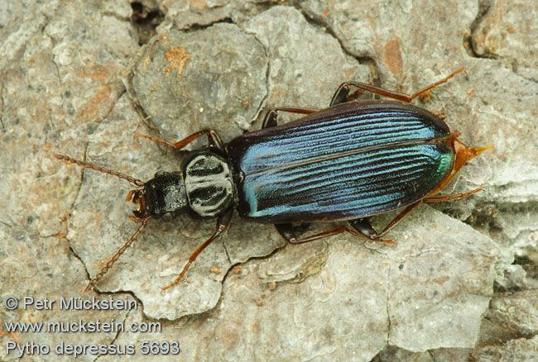
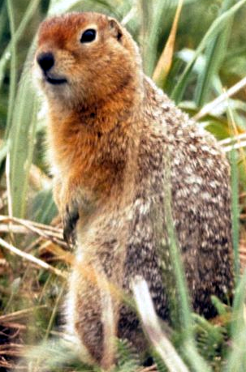
Příklady organismů využívajících „supercooling“ efekt
založený na nízkomolekulárních solventech
teplota (°C) solventy
organismus supercooling (plasma)
člověk -0,6/-0,7 glukóza (0,003-0,006M)
Hyla1 -2,0 glukóza (0,02M)
Pseudacris -2,0 glukóza (0,06M)
Hyla2 -2,2 glukóza (0,18M)
Rana -3,0 glukóza (0,41M)
želvy -3,3 glukóza (0,01M)
aminokyseliny (0,047M)
arktická veverka -2,9 ?
brouci Pytho -54 13,2%glycerol / 5,5%cukrů
Arktická veverka

Slide 22
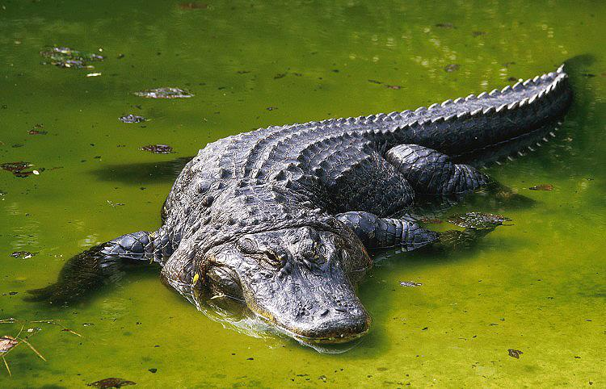
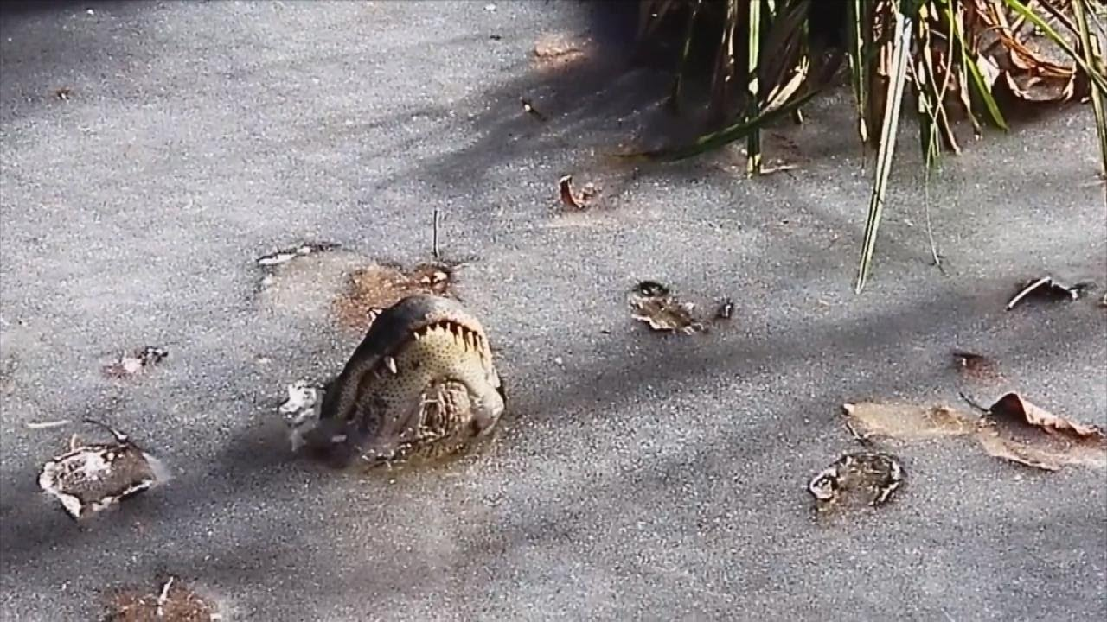
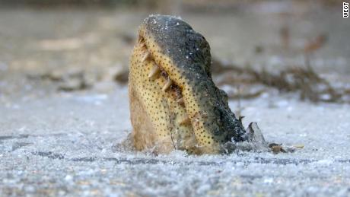
Aligátor severoamerický
(Alligator mississippiensis)
– využítí tepelné kapacity vody

Slide 23
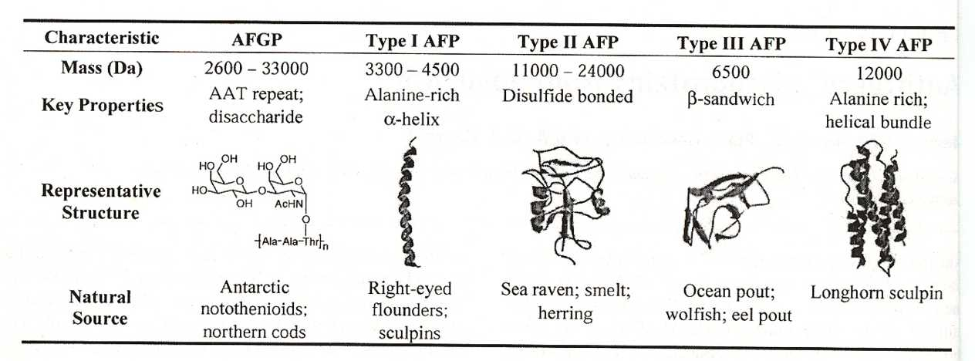
Anti-freeze glykoproteiny - AFGPs
- osmolalita tělních tekutin u Notothenidů je zvýšená na
450 – 600 mOsm.L⁻¹ ; rovnovážný bod mrznutí je
tak mezi –0.8 až -1.1°C
- teplota polárních moří je až -1.9°C
- riziko překročení „ supercoolig pointu“
(epitel žaber je v přímém kontaktu s vodou i ledovými
krystalky)
AF(G)P – anti-freezing + imnhibice růstu krystalů ledu
glukóza
N-acetyl
glukosamin
- AFGPs mají schopnost adsorbovat se na povrch zárodečných krystalů ledu a
potlačit jejich růst
- tvorba rozdílu mezi rovnovážnými bodem tání a mrznutí = hystereze (~0,5-1,5 °C)

Slide 24
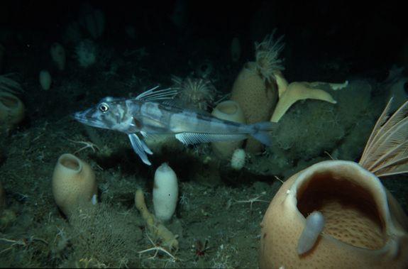
Notothenioidei
(podřád intenzivně studovaných ostnoploutvých ryb s ohledem na chladovou adaptaci)
5 – 8 čeledí:
ledovkovití ((Nototheniidae)
ledařkovití (Channichthyidae)
- 43 rodů, 122 druhů , z toho 16 druhů tzv. „icefish“

Slide 25
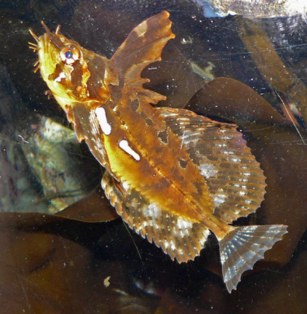

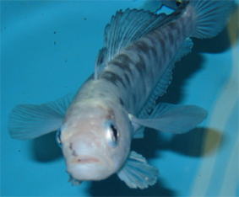
- produkce proteinů bránících zmrznutí
- z obratlovců ryby polárních moří (nemohou použít klasický supercooling)
- 3 skupiny proteinů bez cukerných zbytků (AFPs (anti-freezing proteins)
- s vysokým obsahem alaninu a α-helix strukturou; 3,3-4,5 kDa (platýs, vranka)
- s vysokým obsahem cysteinu a β-strukturou; 11-13 kDa (vranka*)
- bez vysokého obsahu alaninu a cysteinu s kompaktní strukturou; 6 kDa
(ryba Rhigophila; 3 různé proteiny o 6,9kDa)
- zmrznutí bránící glykoproteiny – AFGPs (anti-freezing glycoproteins)
peptidy s opakujícím se tripeptidem (alanyl-alanyl-threonin) spojený
s galaktose-N-acetylgalaktosaminem, celkem 5 typů; ryba Pagothenia borchgrevink
Rhigophila
*Blepsias cirrhosus
teplota (°C)
ryba tuhnutí tání rozdíl
Gadus -1,1 -0,7 0,4
Chaenocephalus -1,5 -0,9 0,6
Rhogophalia -2,0 -0,9 1,1
Myxocephalus -2,0 -1,1 0,9
Notothenia -2,1 -1,1 1,0
Eleginus -2,2 -1,1 1,6

Slide 26
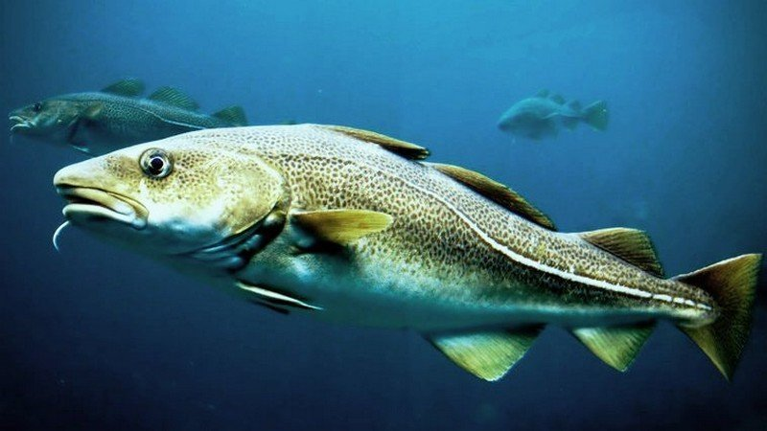
AF(G)Ps i u dalších skupin ryb (např. Gadiformes/tresky)
Konvergentní vývoj, - různé typy proteinů u různých skupin ryb – 5 strukturních tříd
cod treska
flounder platýs
sculpin vranka
sea raven špičatička
smelt koruška
herring sleď
pout sliznatka
wolfish vlkouš
treska

Slide 27

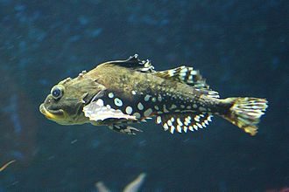
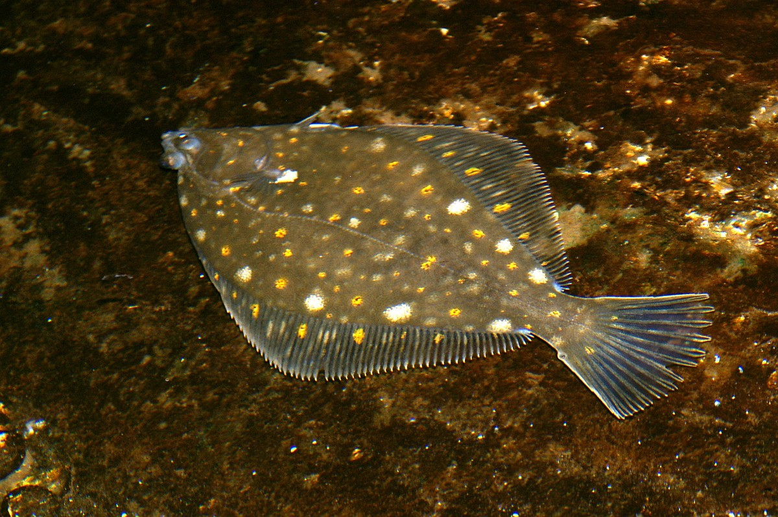
Type I AFPs - nejlépe prostudováno
α-helikální struktura, bohatá na alanin (> 60%)
4 repetitivní sekvence (11-mery) začínající threoninem
(mechenismus funkce, interakce protein x led není stále(?) jasný)
Výskyt: platýzi a vranky

Slide 28
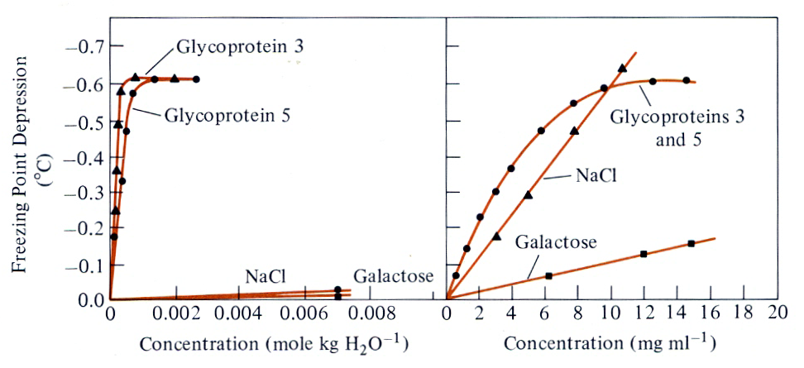
Schopnost různých v tělních tekutinách rozpuštěných látek na snížení bodu tuhnutí vody
v závislosti na jejich koncentraci molární a hmotnostní
Anti-freezing efekt je dán velikostí povrchu molekuly schopné interagovat s molekuklami vody.
Osmolarita je dána koncentrací molekul/iontů.

Slide 29
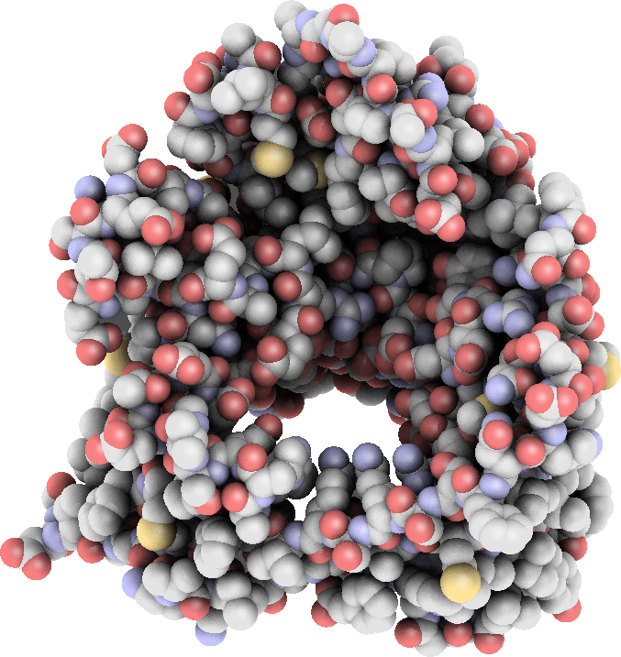
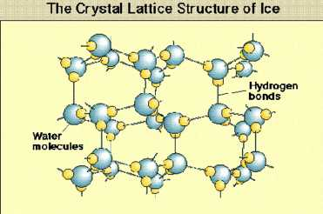
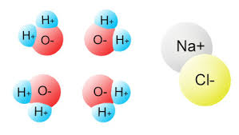
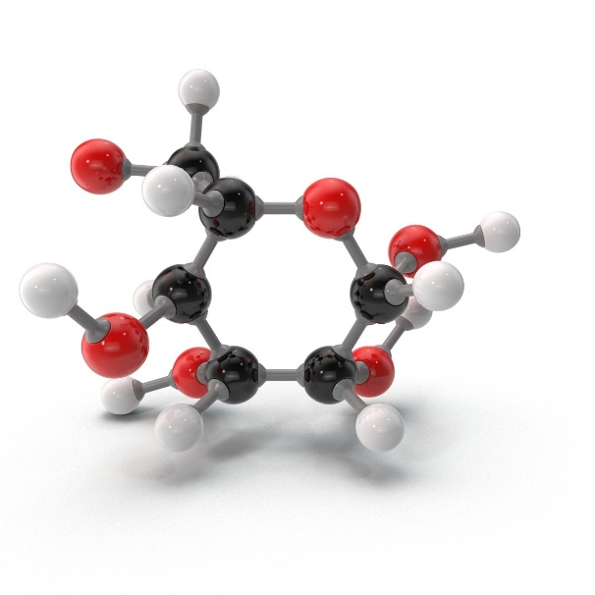
Protein
Voda + NaCl
Glukosa

Slide 30
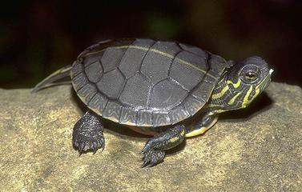
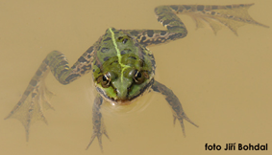
2. Zmrznutí tolerující druhy
- některé žáby a plazi(želvy), tolerují 35-50% zmrzlých tělních tekutin
- led se vytváří extracelulárně, cytoplasma buněk se zahuštuje
- deformaci buněk je zabráněno akumulací glukózy uvolněné z jaterního glykogenu,
při rozmrzání je pak glukóza zpět resorbována do jaterního glykogenu
- tyto organismy musejí být také tolerantní k velkým ztrátám vody
- s ochlazováním produkce proteinů tvořících nukleační jádra pro led
v extracelulárních prostorech a omezujících „supercooling“, další typy
proteinů pak zabraňují růstu těchto krystalů
=> hodně malých krystalů ~ nedeformují se tkáně
- zmrzlé jsou zejména periferní části (nohy, ocas, kůže a podkožní oblasti)
Chrysemys picta
Rana esculenta

Slide 31
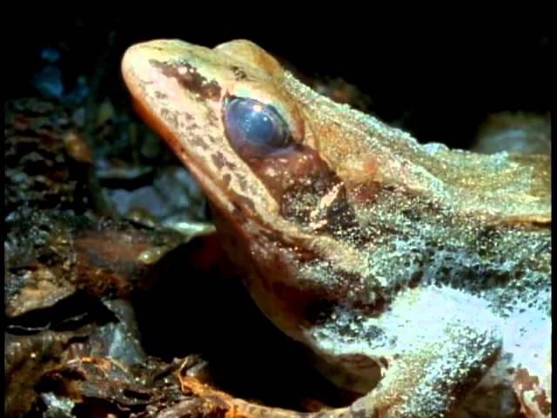
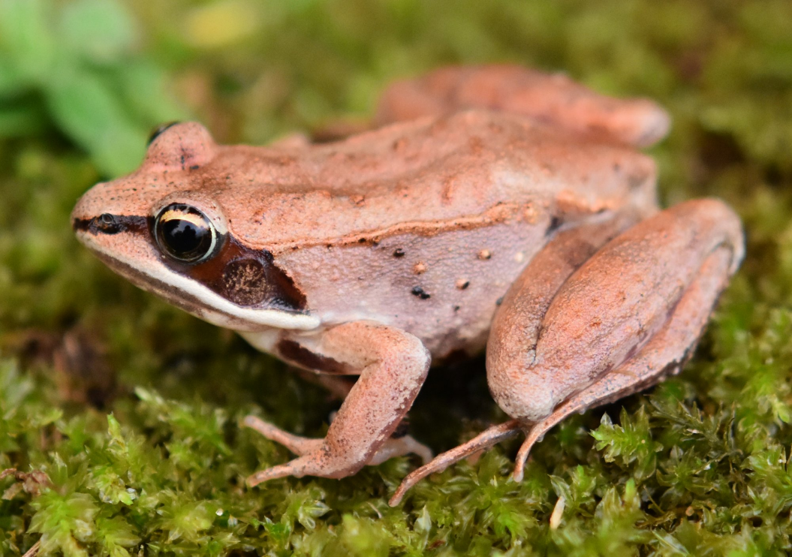
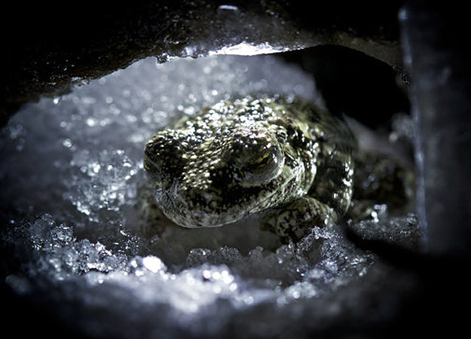
Skokan lesní (Lithobates(Rana) sylvaticus)
Až 6 měsíců, -20°C, zmrzlé 60% těla (test. extrém: -18°C až 220 dnů)
- před finálním zimním zamrznutím 10 -15x zmrzne – „trénink“ kryoprotekce glukózou,
opakované zmražení vede k jejimu navýšeni v tkáních
- snížení množství vody v tkáních, její stažení do břišní dutiny, 100x větší koncentrace
glukosy v krvi + cukerné alkoholy
- vznik ledu mezi tkáněmi led, orgány dehydrované a svraštělé, malé tupé krystaly ledu
v krvi, vysoká koncentrace fibrinogenu v krvi – opravy poškození cév

Slide 32
Ektotermové – souhrn chladových adaptací
- základní strategií, je vyhledávání prostředí s vhodnou teplotou
Ryby
- Voda je teplotně homogení, s velkou tepelnou setrvačností
Voda ma velkou tepelnou vodivost – rychlá výměna tepla vedením, ryby bez dostatečné izolace,
silně prokrvená žábra s přímým stykem s vodou => teplota těla je téměř identická s teplotou vody
Neznáme ryby, které by tolerovaly promrznutí
Obojživelníci
Podchlazení i promrznutí
U podchlazení/supercoolingu – hrozí zmrznutí při kontaktu s ledem -> permeabilní pokožka,
vazba na vlhké prostředí
Zmrznutí max. 65 % vody je přeměněno na led, (-)5°C – (-)20°C, týdny, nutný trénink
(žáby Rana, Hyla, snad někteří mloci)
Podchlazení až na (-)3°C

Slide 33


Plazi – zimní dormance = brumace
Podobně jak obojživelnící, podchlazení i promrznutí
Málo propustná, odolná pokožka – menší ryziko vyschnutí, menší riziko prolomení bodu podchlazení (supercooling point, možnost přes nos oko, kloaku)
- Zmrznutí některé želvy a jejich mláďata/vajíčka Chrysemis picta, Emydoidea blandigii,
Malaclemys terrapinTerrapene carolina, T. ornata, ještěrky např. Lacerta vivipara
Emydoidea blandigii
Lacerat viviparia

Slide 34



ADAPTACE NA TEPLO
1. tolerance k vysokým teplotám
- rozdíly podle prostředí
- závislé na vlhkosti
max teplota °C
halančík (Fundulus) 35
mloci
Rhyacotriton 29
Ensatina 34
Ambystoma 35,6
žáby
Hyla 36
Rana 37
Bufo 41
aligátoři 38
želvy 41
ještěři 43
scinci 41,2
varani 42,0
gekoni 43,7
leguáni 45
pygopodi 46
hadi 40,4
korálovci 40,4
chřestýši 41,3
Tolerance k vysokým teplotám
koreluje s teplotami prostředí
kde se daný organismus
vyskytuje příklad vnitrorodové
variace rodu Anolis.
Druhy
otevřené krajiny 38-41 °C
smíšené krajiny 33-36 °C
lesní 33-35 °C

Slide 35


2. schopnost ochlazování evaporací (pocením)
- účinnost závislá na vlhkosti a teplotě prostředí
- u obratlovců většinou aktivní evaporace (mukózní žlázky proti vyschnutí
v kombinaci s intenzivním prokrvením kůže)
- metabolické teplo často snižováno i vodními ztrátami při respiraci
a pasivním odparem
- je třeba zabránit vyschnutí organismu
Schopnost čukvaly (Sauromalus) snížovat teplotu
mozku oproti okolí ztrátami vody evaporací při respiraci

Slide 36


Závislost tělní teploty (T_{b}) na teplotě prostředí (T_{a}) a intenzita evaporace (EWL)
u rosničky Phyllomedusa. Tato rosnička je navíc chráněná proti ztrátám vody
tenkou vrstvou epidermálního vosku, ten při vysoké teplotě ale taje, což usnadňuje
evaporaci. Hlavní roli však hrají mukózní žlázy. * zvýšení při aktivitě.

Slide 37


Ektotermové
eurytermové – teplota těla vždy stejná jako teplota prostředí
- neinvestují žádný čas a ani energii do termoregulace
- životní funkce plně závislé na aktuální teplotě
stenotermové – v určitém rozsahu aktivně termoregulují, často spojeno s chováním
- termoregulace je závislá a možná jen v určitém teplotním rozmezí, jinak jak eurytermové
- při stejné teplotě těla mají 10x menší energetické nároky oproti endotermům
- na noc většinou snížení v důsledku snížení teploty prostření. Celkově u aktivních
ektotermů je denní spotřeba energie 20x menší jak u endotermů

Slide 38


ENDOTERMIE
- zdrojem tepla je zejména vlastní metabolismus
- většina endotermních organismů, jsou i dobří termoregulátoři
- na schopnost udržet teplotu má zásadní vliv metabolismus (zdroj)
a tepelná vodivost tkání a pokryvu
Příklady hodnot „a“ a „b“ pro různé organismy
b a kategorie
lesní Anolis -3,8 1,17 ektoterm
vodní mlok 0,0 1,0 ektoterm
krajta (male) 9,6 0,67 ektoterm
skokan 12,0 0,60 ektoterm
krajta (female) 14,5 0,48 ektoterm
stepní Anolis 16,4 0,43 ektoterm
(kovový kanistr s vodou 24,3 0,30 pasivní)
tuňák 25,5 0,24 endoterm
krajta s mláďaty 28,0 0,12 endoterm
myš (Chaetodipus ) 35,4 0,081 endoterm
amazoňan 40,9 0,01 endoterm
vrabec 40,0 0,05 endoterm
hranostaj 39,5 0,00 endoterm
tabon 40,3 -0,04 endoterm
Philodendron 38,0 0,18 endoterm
Intenzitu termoregulace lze vyjádřit rovnicí
T_{b} = b + aT_{a}
T_{b} – teplota těla (y)
T_{a} – teplota prostředí (x)

Slide 39
- zdrojem tepla je vlastní metabolismus ~ spotřeba O₂ (VO₂)
VO₂ = C (T_{b} – T_{a})
T_{b} – teplota těla
T_{a} – teplota prostředí
C – tepelná vodivost (tepelná konduktance; J g⁻¹ hr⁻¹ °C⁻¹)
- tepelná vodivost je u různých organismů různá
savci C = 20,5 g^{-0,426}
ptáci C = 19,0 g^{-0,583}
zpěvní ptáci C = 11,6 g^{-0,576}
- tepelná produkce, teplota těla, spotřeba O₂/metabolismus
také kolísá v průběhu dne (± 1-2°C)

Slide 40

Průměrná teplota těla jednotlivých skupin savců a ptáků

Slide 41


Závislost spotřeby O₂ (metabolický obrat),
teploty těla a tepelné vodivosti na teplotě
prostředí u papouška myšího.
T_{b} – teplota těla
T_{a} – teplota prostředí

Slide 42


Tělní teplota je primárně řízena hypotalamem a mozko-míšními termoreceptory
napojenými na periferní termoreceptory (volná nervová zakončení)
Př. Závislost intenzity metabolismu na teplotě
hypothalamu pro dvě různé teploty prostředí
u tarbíkomyši (Dipodomys ordii)

Slide 43



Slide 44


Slide 45


Periferní termoreceptory – volná nervová zakončení a jejich variace
Ruffiniho tělíska (RT) – recepce tepla (+ tlak = mechanoreceptory) >36°C (h)
Krauseova tělíska (KT) – recepce chladu <36°C (h)
-> změny teploty = zvýšení četnosti AP, RT s rostoucí teplotou, KT s klesající
-> v rozsahu 20-40°C (u člověka - h) – rychlá adaptace termorecepce

Slide 46

Adaptace na chlad II.
- zlepšení izolačních vlastností svrchních vrstev těla a jeho proporcí
- zvýšení metabolismu => větší produkce tepla
- přechod na hypotermii = hibernace (dny-týdny), strnulost / torpor (hodiny)
- změna prostředí (tahy do teplejších krajů)
Zvýšení izolačních vlastností svrchních vrstev
- hustší a delší srst/peří
- zvětšení podkožní vrstvy tuku
=> snížení tepelné vodivosti
sezónní změny tepelné vodivosti u arktických savců
zima: C = 13,9 g^{-0,534}
léto: C = 23,5 g^{-0,534}

Slide 47



Účinek velikosti těla a změn tepelné
vodivosti na intenzitu metabolismu
pro různou teplotu prostředí u savců
Proč jsou vodní savci velcí živočichové ?!

Slide 48



Metabolické navýšení tepelné produkce
Třesová termogeneze
- běžné u savců i ptáků, obecně základní mechanismus
- opakované svalové kontrakce zprostředkované eferentními
nervovými vlákny γ stimulujícími svalová vřeténka
- závislé na cerebelu a drahách vedoucích prodlouženou míchou
- využívané i plazy (krajty) (a některým hmyzem)
Intenzita třesové termogeneze (elektromyogram)
je lineární závislá na intenzitě metabolizmu

Slide 49


Endotermie u plazů
U velkých krajt prokázaná endotermie
u samic během péče o potomstvo
(třesová termogeneze)

Slide 50
2. Netřesová termogeneze
- mnozí placentální savci, někteří vačnatci a několik ptáků
- významnější u malých savců, zvýšení metabolické spotřeby O₂ 2-4x
- speciální tkáň pro metabolickou produkci tepla – hnědá tuková tkáň
(BAT – brown fat / brown adipose tissue)
- BAT detekovaná jen u placentálů (netopýři, hmyzožravci, hlodavci, zajíci, sudokopytníci,
šelmy, primáti)
- obecně mají BAT(savci) zejména hibernující druhy, chladově adaptované druhy
a novorozeňata
- někteří vačnatci mají tukovou tkáň podobnou BAT
- u ptáků (pokud je přítomná) je netřesová termogeneze lokalizovány pravděpodobně
do kosterních svalů a jater
- významným přínosem je i teplo produkované ze svalové činosti spojené s pohybem
- podobně jako mnozí ektotermové (zejména plazi), i savci a ptáci akumulují teplo
ze sluneční radiace

Slide 51

Některé fyziologické parametry netřesové termogeneze
Závislost intenzity netřesové termogeneze
na velikosti těla / mezidruhové variabilitě
(hlodavci, netipýři, hmyzožravci, psi, králíci).
Celková spotřeba O₂ a relativní průtok krve
v jednotlivých orgánech u potkana aklimovaného
na chlad
. teplota vzduchu (°C)
-19 -6 +6 +21
Průtok krve
(% srdečního průtoku)
BAT 25,0 22,6 20,2 5,6 (4,5x)
kosterní svalstvo 15,5 14,2 15,8 17,3 (0,9x)
srdce 5,2 4,0 3,4 3,1 (1,7x)
ledviny 11,3 12,1 13,6 15,7 (0,7x)
mozek 1,6 1,5 1,5 1,4 (1,1x)
játra 14,9 12,1 15,8 19,8 (0,8x)
total VO₂ 3,5 2,9 2,3 1,3 (2,8x)
(ml / g hr)
metabolický obrat ml O₂ / g h

Slide 52

Regulace netřesové
termogeneze v BAT
INDUKTOR
katecholaminy / noradrenalin / norepinefrin
(stressové mediátory)
ZDROJE induktoru
nervová zakončení sympatiku
dřeň nadledvin
makrofágy v tukové tkáni
(induktor – IL4 a další cytokiny)
Nguyen et al. 2011

Slide 53




Struktura a mechanismus tepelné produkce hnědou tukovou tkání
hnědá tuková tkáň
buněčná ultrastruktura BAT
normální tuková tkáň
FFA – volné mastné kyseliny
(free fatty acid)
NE – norepinefrin (noradrenalin
- buňky dřeně nadledvin)
TG – termogenin
HSL – hormony aktivovaná lipáza
(hormone-sensitive lipase)

Slide 54


Slide 55


Slide 56
Jako specificko-dynamický účinek potravy označujeme množství energie, které připadne na jejich zpracování. Představuje průměrně 10 % energetické hodnoty směsi živin (přesněji se jedná o 4 % u sacharidů, 6 % u lipidů a 30 % u proteinů)

Slide 57


ESTIVACE & HIBERNACE
(dlouhodobá strnulost)
- schopnost umožňující dočasně snížit metabolismus a tím i výdej a příjem energie
- k uložení do strnulosti je třeba najít vhodné prostředí se stabilním klimatem
- estivace = letní strnulost, ochrana před přehřátím, nedostatkem vody a potravy
- hibernace = zimní strnulost, adaptace na chlad ~ nedostatek potravy (energetické zdroje)
- hibernace může trvat dny až měsíce (8 měsíců),
- indukované zejména změnou teplot, fotoperiodou (melatonin) a vnitřními cirkadiálními rytmy
v závislosti na rezervních energetických zásobách (lipidy)
- řízeno zejména hormony hypotalamu, ale i metabolickými produkty a substráty
- dochází k zpomalení činnosti srdce, jater, ledvin, sníží se teplota těla a vzrušivost nervů,
ke změnám v lipidovém složení buněčných membrán, poklesu glykémie v krvi a k snížení
krevní srážlivosti, k roztažení cév
- nástup strnulosti je vždy velice pomalý a kaskádovitý, probuzení je rychlejší, jednotlivé části
organismu se ochlazují a utlumují postupně, nejpozději hlavová část a tělní jádro
- mnohé druhy se musí opakovaně probouzet, aby se zbavili zplodin metabolizmu (zejména
dusíkatých sloučenin a keto sloučenin z metabolizmu lipidů), případně doplnili energetické
zásoby (obligátní x permisivní hibernanti)

Slide 58


- termoreceptory hypotalamu jsou stále aktivní a schopné řídit regulaci termogeneze
- osa hypotalamus – neurohypofýza je stále aktivní, utlumena je ale osa hypotalamus– kůra
nadledvin ( ↓ kortikoliberin / kortikotropin ~ útlum stresových reakcí) – indukce ↑ serotoninu drahami
vedoucími z mozkového kmene prodloužené míchy do hypotalamu
- specifické faktory tvoří zejména hibernaci spouštěcí faktor – HIT (hibernation induction trigger)
- mezi hibernační faktory je řazen i enkefalin, D-alanin-D-leucin enkefalin
- probuzení spontánní – endogenní cyklus (metabolity), zvýšení teploty prostředí,...,
pod kontrolou limbického systému a přední části hypotalamu
- nástup netřesové termogeneze (BAT, játra), přechod z lipidového metabolismu na cukerný,
nástup třesové termogeneze (svaly)
- organismus se ohřívá postupně, prvně přední část, rozdíl teplot
mezi hlavou a zadkem u organismu velikosti křečka může být
až 20°C – rozdílná úrověň prokrvení
- nástup srdeční činnosti, lokálně velký krevní tlak ale celkový
se zvyšuje se zpožděním (vazodilatece x vazokonstrikce cév
v ohřátých x studených částech těla)
Hibernují medvědi, mnozí hlodavci,
netopýři, někteří hmyzožravci (ježek),
lelkové, kolibříci, rorýsi.
HIT – peptid přítomný v krvi hibernujících zvířat (sysli, medvědi,
netopýři), pravděpodobně produkovaný neuroendokrinně, je
schopen spustit hibernaci i u aktivních zvířat.

Slide 59




Intenzita metabolismu a tělní teplota u aktivní a strnulé myši a kolibříka

Slide 60

Čas potřebný pro nástup a probuzení ze strnulosti u různě velkých druhů
(přepočítáno na teplotu prostředí 15°C a změnu tělní teploty z 37 -> 17°C)
hmotnost nástup probuzení
(g) (min) (min)
rejsek 2 35 13
kolibřík 4 59 17
possum 10 80 24
lelek1 40 224 41
lelek2 86 350 55
kondor* 230 39h 3,2h
ježura 3500 27h 3,8h
svišť 4000 29h 4,0h
jezevec* 9000 45h 5,4h
medvěd* 80000 138h 12,3h
* tolerují jen mírnou hypotermii
(hluboká strnulost < 12°C > mírná strnulost
Odhadovaná intenzita metabolismu v závislosti na teplotě
pro různě velké jedince v klidu.

Slide 61
Hibernace medvedů (Baribal - Ursus americanus)
Porovnání změn metabolismu
a tělesné teploty u 3 nepregnantních
v průběhu hibernace a probouzení
Průměrná Tb 32,2°C
Minimální hodnota metabolismu 0,069 ml/(g.h) (25% bazálního metabolismu)
Svislá čárkovaná čára označuje průměrnou dobu probouzení, medvědi v tomto období začínají přijímat potravu a vrací se k původním hodnotám bazálního metabolismu

Slide 62

ECG (EKG) a záznam dechu medvědů v průběhu léta a při hibernaci
  A : ECG medvěda v létě
  B : hibernující medvěd samec
  C : hibernující samice – svalový třes na konci inspirace
- Srdeční tep je průměrně snížen z 55 tepů/min. na 14,4 tepů/min.
- Hibernující medvěd střídá intervaly srdeční aktivity a dýchání s intervaly klidovými

Slide 63

Spotřeba kyslíku v průběhu hibernace
Měření tělesné teploty a úrovně metabolismu
Tb klesá pokud je metabolismus a třes minimální, vzrůstá během intenzivního třesu a zvýšeného metabolismu

Slide 64


Heterotermie (úspora tepelných ztrát) :
- periferní / regionální (zejména končetiny), protiproudá výměna
- tělního jádra (dočasná heterotermie / strnulost / torpor)

Slide 65


Adaptace na teplo II
1. Základním mechanizmem je ochlazování odparem / evaporací vody
- samotný odpar vody přes kůži – málo účinné, vrstvy keratinu jsou málo propustné
- pocení (ne ptáci a hlodavci), u člověka (0,1 – 23 ml / m² minutu)
- někteří ptáci mohou navýšit odpar kůží zvýšením její teploty a podkožního průtoku krve
- respirační evaporace vody (ptáci a savci co nemají možnost pocení)
- ptáci intenzivní dýchání nebo pohybem jícnu
- pohyb jícnu závislý na dýcháním (holubi, kačeny, husy, kurovití)
- pohyb jícnu nezávislý na dýchání (kormoráni, pelikáni)
- respirační alkalóze je zabráněno výměnou vzduchu zejména v respiračně
mrtvém objemu plic
- slinění (vačnatci, hlodavci)
- močení si na nohy (urohidrosa) (supi, čápi)
tepelné ztráty evaporací
/produkce tepla metabolismem (%)
rozsah respirační rezonanční
frekvence (min⁻¹) frekvence plic (min⁻¹)
pes 32-320 317
holub 29-612 564
pštros 4-40

Slide 66

Potní žlázy

Slide 67


Slide 68


Slide 69


Slide 70


Slide 71


Slinné žlázy

Slide 72




2. Akumulace tepla
- zvyšování teploty těla při stoupající okolní teplotě – akumulace metabolického tepla
- krátké periody, několikrát denně (sysel)
- ve 24 hodinovém rytmu (velbloud)
- zvyšování tělesné teploty při práci (gazely; 6 km/h ukládá 8%, při 20 km/h ukládá až 80 %
metabolické produkce tepla; člověk při maratonu až 42°C)
Denní změny v tělní teplotě u napitého a žíznivého
velblouda, a jeho hospodaření s teplem

Slide 73




Ochrana mozkové tkáně před přehřátím
V průběhu akumulace tepla je potřeba chránit proti přehřátí zejména mozek
- adaptovaný krevní oběh mezi nosem a mozkem (síť arterií – carotid rete,
obepínající větší žilné siny, např. sinus cavernosus)
- u člověka zřejmě podobná funkce u cév obličeje (tváře)
- u ptáků ophtalmic rete – malé arterie a žilky v blízkosti oka
Carotid rete u ovce, zajišťující tepelnou výměnu
mezi ochlazenou krví z nosní sliznice a teplou
arteriární krví přicházející do mozku
Srovnání teploty mozku a těla
u krkavce a gazely Thomsonovy

Slide 74
Poznámky k endotermii
Teplo ~ (práce - W)
Q = m.c.ΔT
Q (teplo) – joule
m (hmotnost systému) – g
c (měrná tepelná kapacita systému)
ΔT – rozdíl počáteční a koncové teploty ΔT = T2 – T1

Slide 75

Čím větší tělní hmota, tím větší produkce tepla
závislost na velikosti, tvaru a tepelné vodivosti
Srovnání rozdílů v teplotě těla a okolí u různě velkých plazů
tělo teplota rozdíl oproti prostředí
(kg) vzduchu(°C) (°C, odhadované)
varan 1 7 25 0,2-0,4 (0,2)
varan 2 12 25 0,2-0,5 (0,3)
Moschorhinid 20 (0,4)
varan 3 35 25 0,2-0,6 (0,5)
Pristerignathid 50 (0,7)
kareta Kempova 120 28 1-3 (1,2)
kareta zelenavá 127 20-30 3 (1,2)
Dimetrodon 150 (1,4)
želva galapážská170 20-30 4,1 (1,5)
kožatka velká 420 8 3-18 (2,6)
Tyrannosaurus 2000 (7,4)
Allosaurus 3000 (9,6)
Ceratopsid 4300 (12,2)
Hadrosaur 5600 (14,5)

Slide 76


Endotermie u ryb
Velké, aktivní ryby a paryby (tuňáci, mečouni a žraloci) mají díky metabolické produkci teplotu
některých tkání (svaly, srdce, játra, mozek, oči) vyšší než okolní vody, svaly až o 10 °C
- jejich teplota však není přísně regulována, teplo je špíše tedy jen odpadní v důsledku
intenzivní svalové činnosti
- velké druhy používají k chlazení podkožní arterio-venézní plexy, malé druhy pak plexy
v centru těla pod obratly, často jsou tyto plexy i okolo očí, v mozku, v játrech a okolo střev
- některé druhy (mečouni) udržují vyšší teplotu mozku a očí i pomocí termogenní hnědé tkáně,
asociované s očními svaly, s velkým množstvím mitochondrií a tak připomínající BAT
Poměr mezi teplotou svaloviny
a okolní vody u tuňáka obecného

Slide 77



Arterio-venózní plexy u tuňáka obecného
a tuňáka žlutoploutvého
Hnědá tkáň v hlavě mečouna
br – mozek
bt – hnědá tkáň asociovaná
s očním svalem
CR – carotid rete

Slide 78

Termoregulace - shrnutí

Slide 79


Slide 80


Slide 81

Klíčovým mechanismem pro termoregulaci je oběh a metabolismus tělních tekutin
evaporace
vasokonstrikce x vasodilatace v příslušných tkáních

Slide 82

Tepelná produkce člověka
Intenzita produkce tepla v lidském těle závisí na aktivitě (jako u všech živočichů). Údaje o produkci tepla na průměrného muže o hmotnosti 75 kg a výšce 175 cm. Dalšími biofyzikálními údaji o něm jsou:
povrch těla 1,9 m²
objem těla 75 l
puls 75.min-1
frekvence dýchání 16.min-1
průtok vzduchu plícemi 0,5 m³.h-1 (při tělesné činnosti až 9 m³.h-1)
průměrná teplota kůže 32 °C
produkce CO₂ (v klidu) 10 - 20 l.h-1

Slide 83
činnost - práce | tepelná produkce (W) dle ISO 7243
hluboký spánek (bazální metabolismus) | 85
sezení v klidu - duševní práce | 90 -95
čtení potichu, v sedě, bez opory | 115
* | 120 - 150
velmi lehká práce (švadleny, čtení nahlas) | 120 - 140
lehká práce (práce v laboratoři, učitelé) | 140 - 200 | 180*
středně těžká práce (slévači, přednášející) | 200 - 260 | 300*
těžká práce (tesaři, nakládači s lopatou) | 260 - 320 | 400*
velmi těžká práce (dřevorubci, ruční sekáči) | nad 320 | 520*
horolezci | 700 - 1000
krátkodobý max. výkon | 1800
chůze rychlostí 3,5 km.h⁻¹ po rovině | 290
chůze rychlostí 3,5 km.h⁻¹ při stoupání 2,5° | 330
* Poznámka: při intenzivní intelektuální činnosti je produkce tepla mnohem vyšší v
důsledku napětí svalů a pohybů těla.

